Slide 1
Виртуальная экскурсия «Цветущий май» во 2 младшей группе
Муниципальное казенное дошкольное образовательное учреждение «Детский сад №3 п.Теплое»
Подготовил: воспитатели
2 младшей группы
Кузнецова А.А.
Фетисова Ж.Ю.

Slide 2
В сложившейся обстановке в мире и прибывая на самоизоляции детей и педагогов мы организовали виртуальную выставку рисунков «Цветущий май».
Уважаемые мамы и папы, дети, бабушки и дедушки! Приглашаем вас на онлайн-выставку детских творческих работ выполненных в разных художественных техниках нашими воспитанниками.

Slide 3
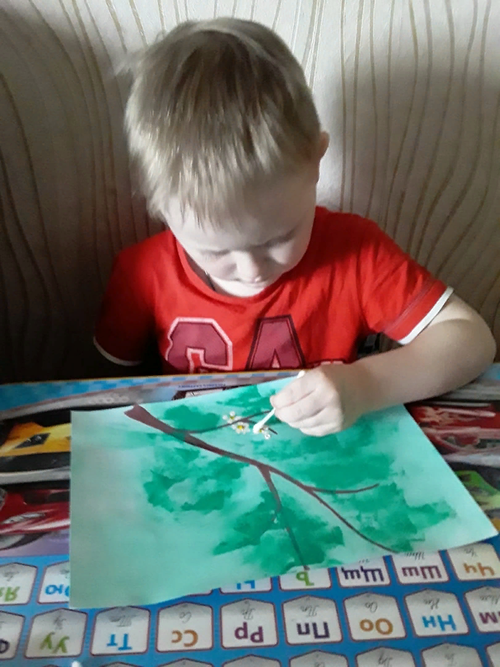
Щербаков Иван «Ветка черемухи»

Slide 4
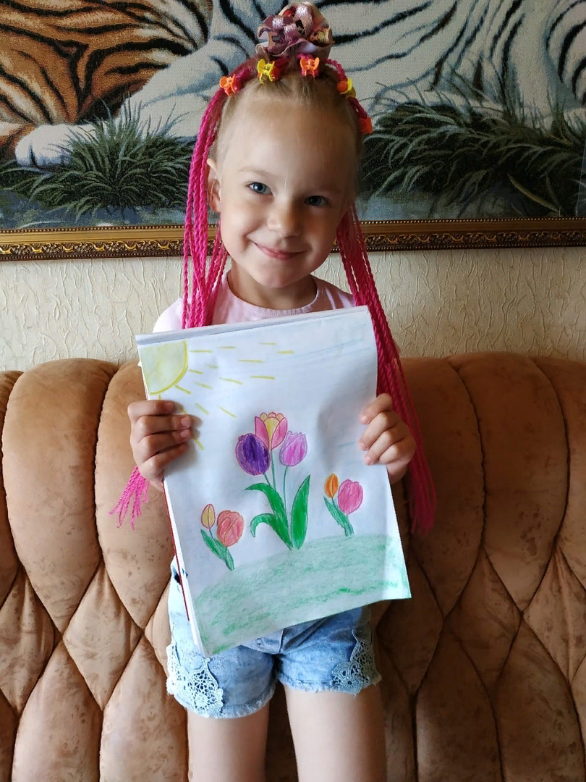
Назаренко Соня «Весенние тюльпаны»

Slide 5
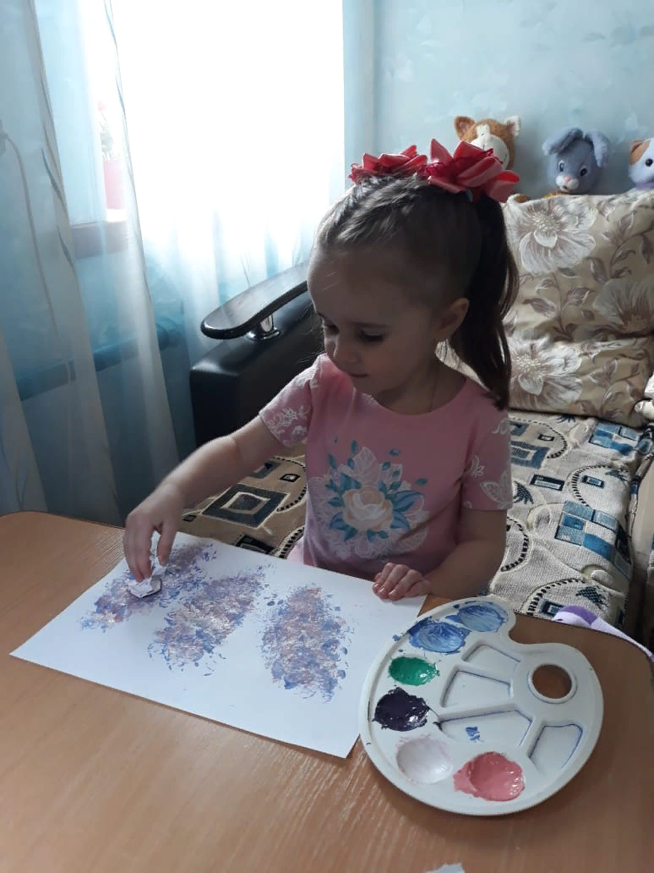
Маринчева Соня «Фиолетовый салют сирени»

Slide 6
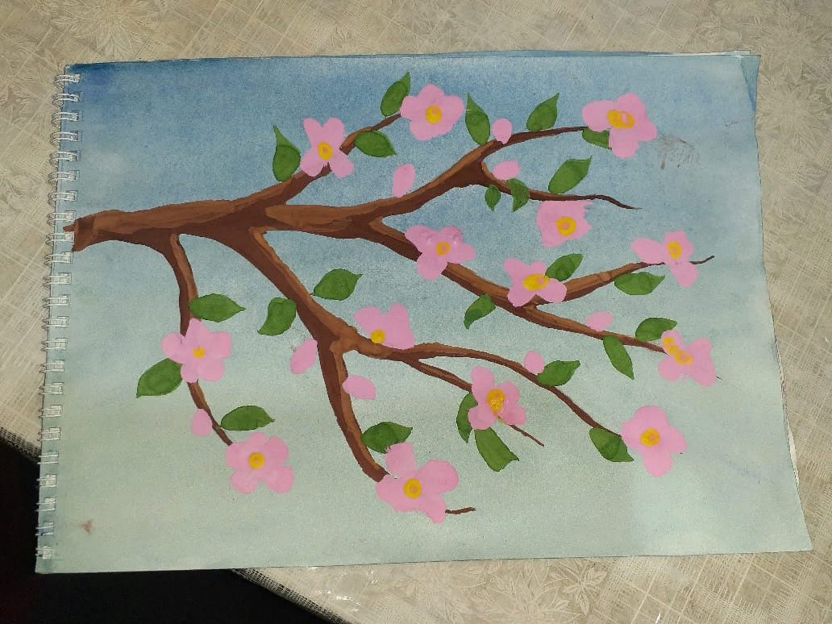
Савина Соня «Ветка яблони в цвету»

Slide 7
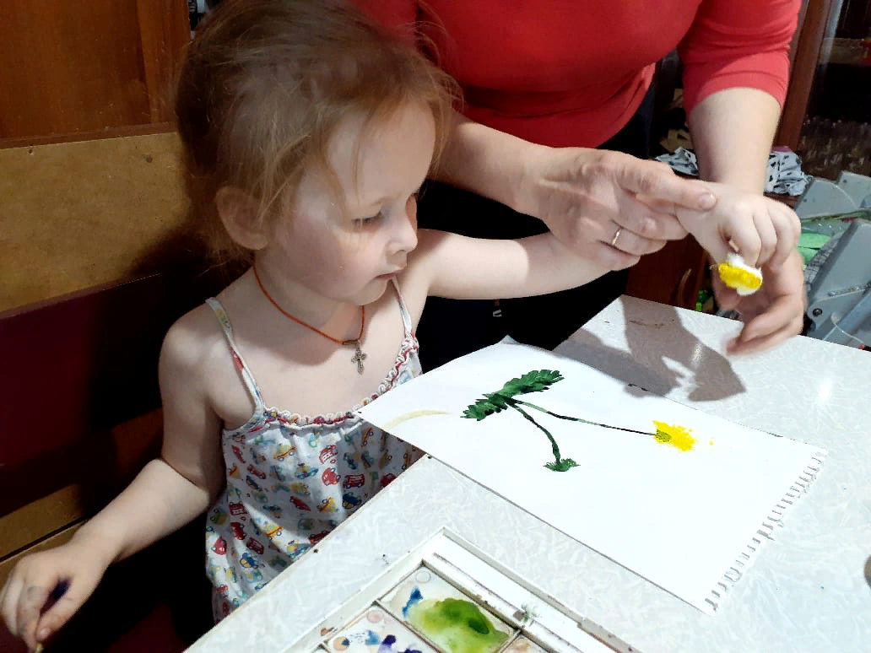
Савина Соня «Золотой одуванчик»

Slide 8
Салихова Ангелина «Цветущий сад»

Slide 9
Назаров Родион «Первоцветы»

Slide 10
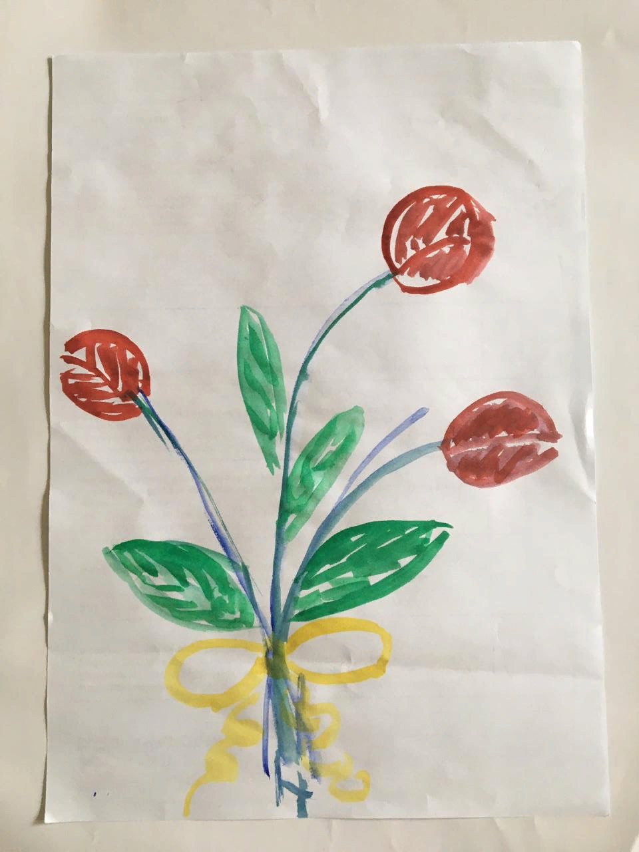
Назаров Родион «Букет тюльпанов»

Slide 11
Безрукова Валерия «Бушующий май»

Slide 12
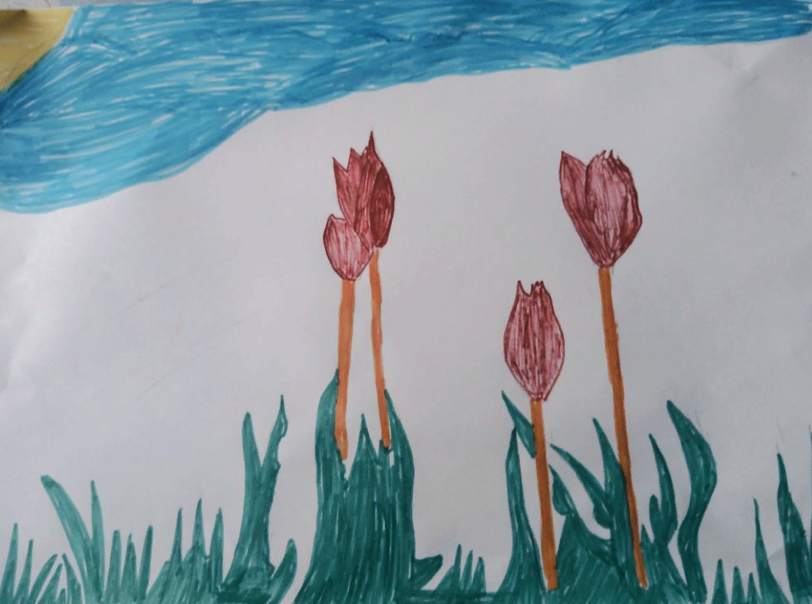
Мирзоева Аделина «Весна тихонечко идет»

Slide 13
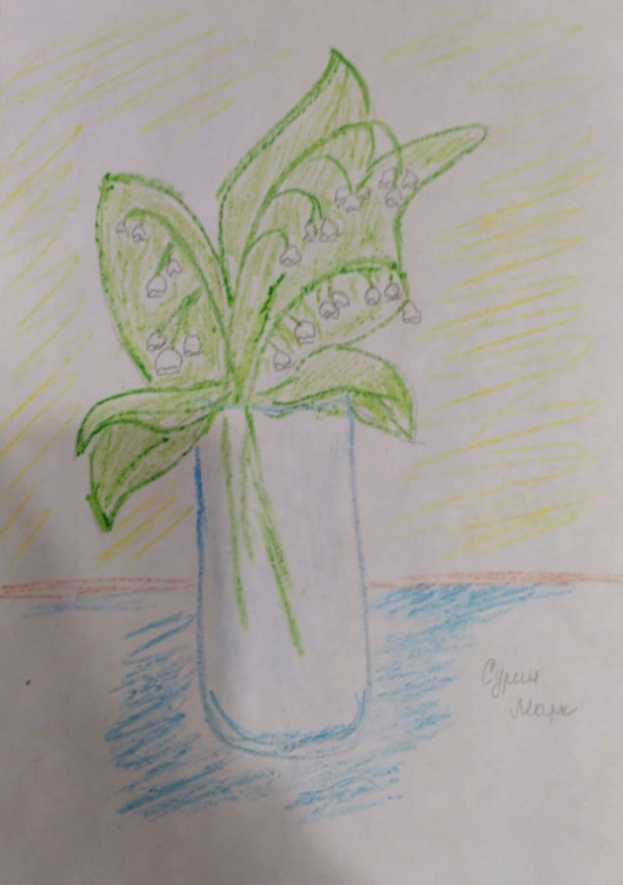
Сурин Марк «Ландыши»

Slide 14
Спасибо за творческое тесное сотрудничество в период самоизоляции!
Желаем дальнейшего приятного времяпровождения с Вашими детьми дома!!!

